Slide 1







Что нужно помнить детям

Slide 2
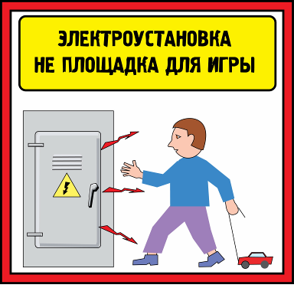
_{Детям} необходимо помнить, что при всех прочих обстоятельствах, знание опасности электрического тока могло бы не привести к трагическим случаям, и что главные причины этих и других несчастных случаев с детьми - это шалость и озорство вблизи линий электропередач и подстанций, прикосновение к оборванным проводам, оголенным токоведущим частям штепсельных розеток, патронов, выключателей и электроприборов, включенных в сеть.

Slide 3
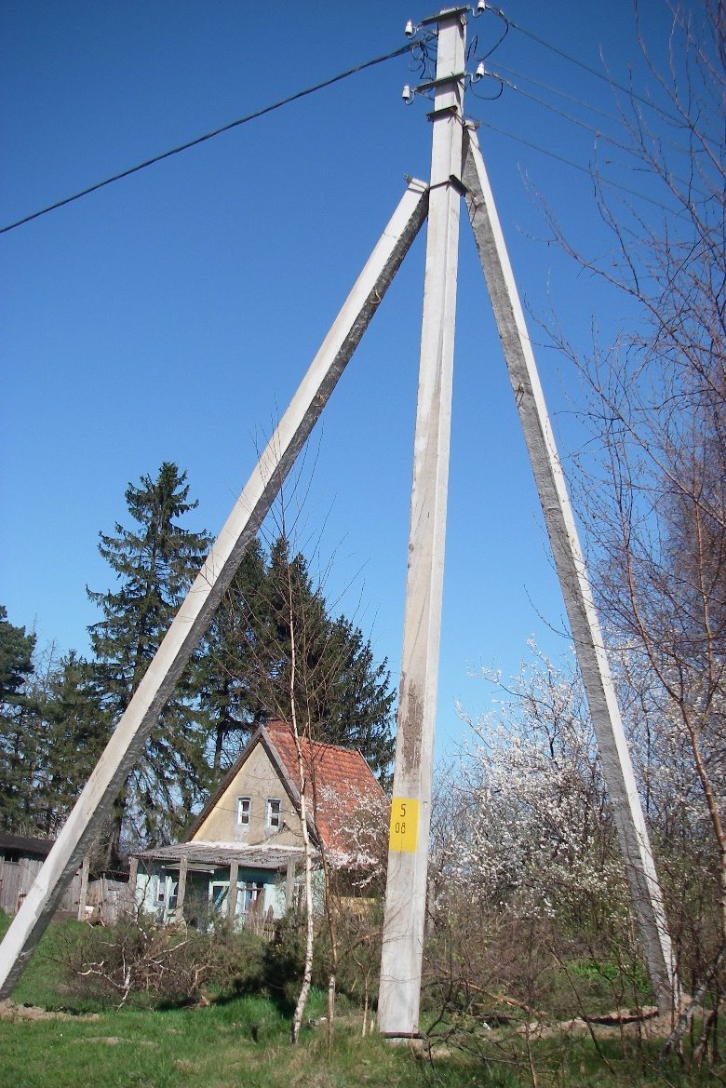
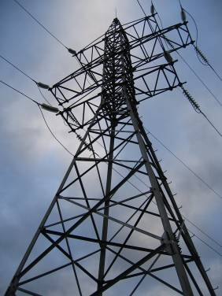
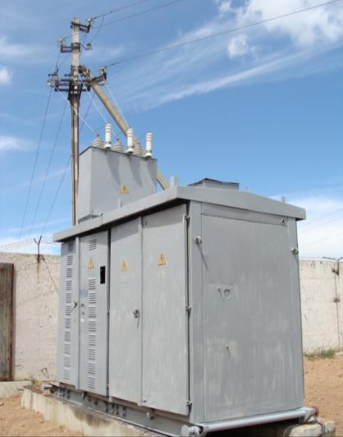
Виды электроустановок, встречающихся в нашей окружающей жизни

Slide 4
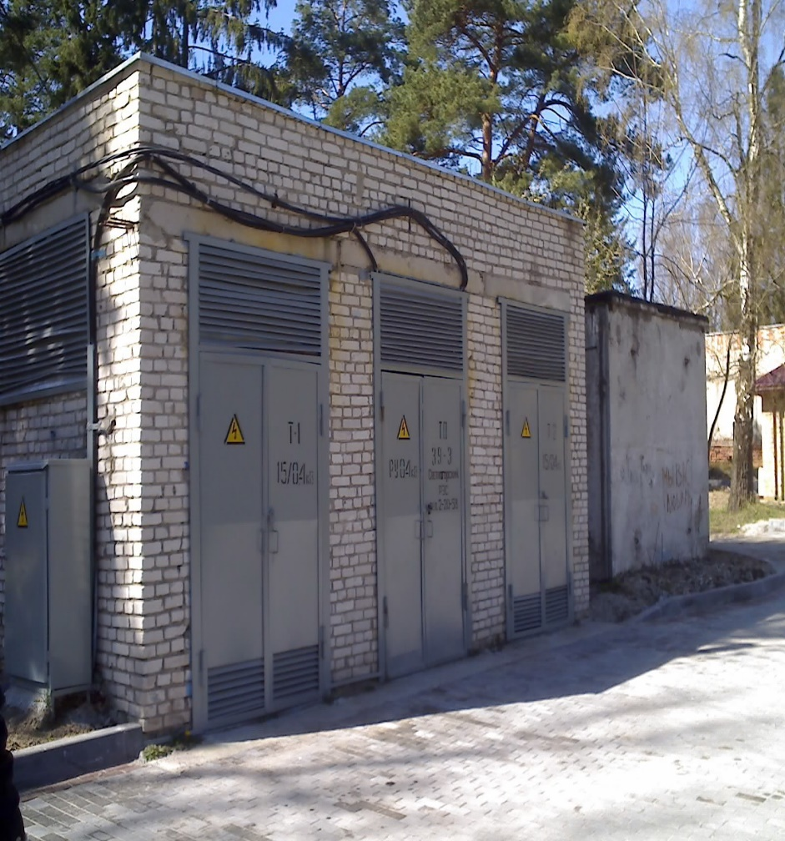
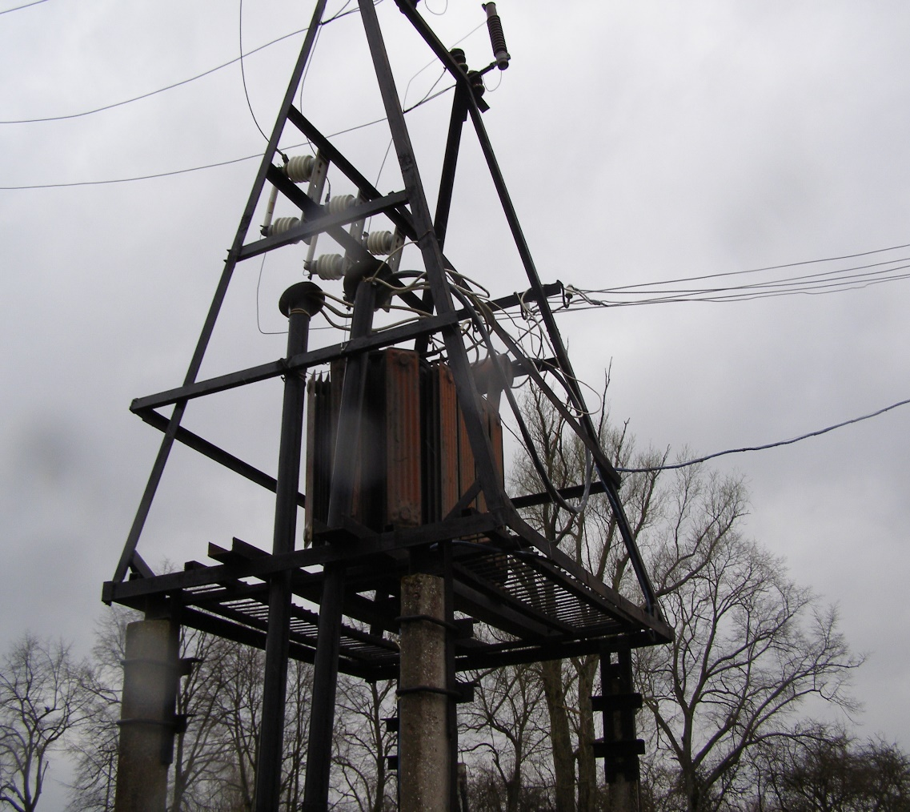
Виды электроустановок, встречающихся в нашей окружающей жизни

Slide 5
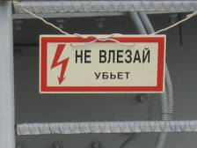


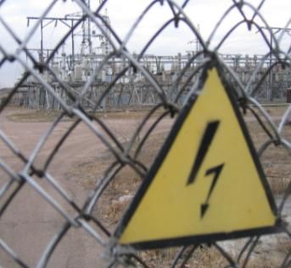
Виды знаков
"ОСТОРОЖНО ЭЛЕКТРИЧЕСКОЕ НАПРЯЖЕНИЕ"

Slide 6


_{ПОМНИ!}
Во избежание несчастных случаев от поражения электрическим током, необходимо каждому человеку представлять себе опасность действия электрического тока, твердо знать и неуклонно выполнять дома и на улице основные правила электробезопасности!

Slide 7

Основные правила электробезопасности
Категорически запрещается влезать на опоры воздушных линий электропередач, на крыши вагонов, домов и строений, где близко проходят электрические провода, разбивать лампы, изоляторы, запускать бумажного змея вблизи провода, играть под воздушными линиями, а также проникать в трансформаторные подстанции или за ограду электрических подстанций и трансформаторов, открывать дверцы распределительных щитов и других электрических устройств в подъездах, подвалах, на чердаках.

Slide 8

Основные правила электробезопасности
Необходимо знать, что смертельно опасно не только касаться, но и подходить ближе 20 метров к лежащему на земле оборванному проводу линии электропередачи.
Обнаружив оборванные или провисшие провода воздушной линии, следует организовать охрану места повреждения, предупредить всех об опасности приближения и немедленно сообщить о замеченном повреждении в электросети.

Slide 9


Основные правила электробезопасности
СТРОГО СОБЛЮДАЙТЕ 10 НЕ:
НЕ тяните вилку из розетки за провод
НЕ беритесь за провода приборов мокрыми руками
НЕ пользуйтесь неисправной техникой

Slide 10
Основные правила электробезопасности
НЕ ремонтируйте приборы, включенные в сеть
НЕ пользуйтесь электроприборами в ванной комнате
НЕ пользуйтесь вилками, которые не подходят к розеткам
НЕ приближайтесь к оборванному проводу на расстояние ближе 20 метров

Slide 11
Основные правила электробезопасности
НЕ приближайтесь к трансформаторным будкам в вашем дворе
НЕ бросайте ничего в электроустановки
НЕ крадите и не помогайте воровать провода с линий электропередачи. Это опасно и наказуемо!

Slide 12
Не подвергайте опасности свою жизнь и требуйте соблюдения мер предосторожности от всех окружающих, а также изучайте правила оказания первой помощи пострадавшему от электрического тока.
Во всех случаях поражения человека электрическим током необходимо срочно вызвать врача.
Попавший под напряжение человек, вследствие наступивших судорог конечностей, не может самостоятельно освободиться от токоведущих частей, находящихся под напряжением.
Необходимо применять самые срочные меры для быстрейшего освобождения человека от действия электрического тока.
В электроустановках до 1000 в. прежде всего нужно отключить выключатель, вынуть вилку из розетки, вывернуть предохранители, перерубить провод острорежущим предметом с сухой деревянной ручкой. Если условия не позволяют, необходимо пострадавшего быстро отсоединить (оторвать) от токоведущих частей, взяв его за края одежды, если она сухая, не прикасаться к телу пострадавшего.
При этом руку следует обмотать сухой материей, используя фуражку, шарф, пиджак.
Освобождать пострадавшего от действия электрического тока нужно осмотрительно, так как оказывающий помощь сам может попасть под напряжение.
После освобождения пострадавшего ему надо немедленно оказать первую доврачебную помощь и вызвать скорую помощь.

Slide 13

Берегите свою жизнь и жизнь окружающих.
Будьте счастливы!

